Slide 1
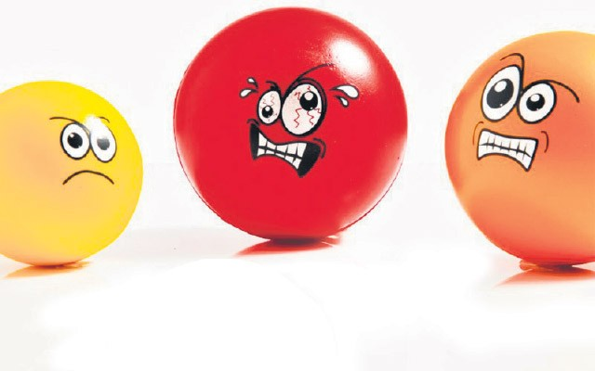
BK intervencije za kontrolu ljutnje
Anita Đuretić Bartolović
18.03.2017.

Slide 2
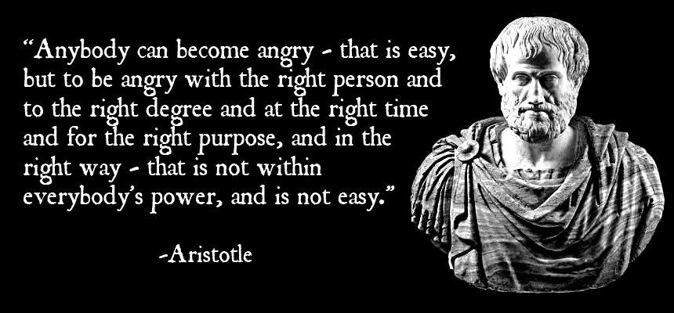

Slide 3
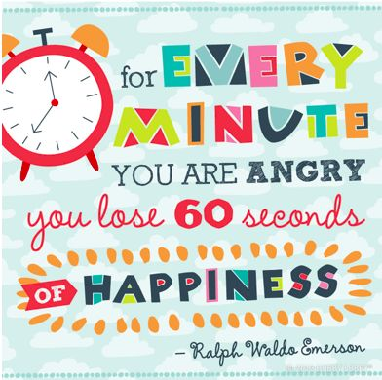
Sadržaj
Ljutnja i razdražljivost
Simptomi
Razumijevanje ljutnje u kognitivno
bihevioralnim terminima

Slide 4
1. Ljutnja i razdražljivost
ljutnja je normalna reakcija na prijetnju i pomaže nam da se obranimo ako smo napadnuti, od vitalnog značenja je za naše preživljavanje
previše ljutnje je kontraproduktivno
može imati negativan utjecaj na naš privatni i profesionalni život i općenito na kvalitetu života
Notes:
Ljutnja je važna emocija - normalna i prirodna

Slide 5
Koja je svrha ljutnje?
Ljutnja je ok jer smo svi nekada ljuti i može biti razuman način da pokažemo neslaganje i nezadovoljstvo sa onim što netko govori ili čini
Pomaže u socijalizaciji – potiče druge ljude da se ponašaju na način kako mi to želimo ili ih obeshrabruje da se ponašaju na način kako mi to ne želimo
Budimo oprezni – okidači koji mogu izazvati ljutnju, u nekim drugim okolnostima mogu biti karakteristke koje vrednujemo i cijenimo (upornost kod djeteta da nešto dobije)
Ključ je činiti ono što je odgovarajuće za tu situaciju – ponašati se proporcionalno situaciji, činiti ono što mislimo da je dobro u toj situaciji

Slide 6
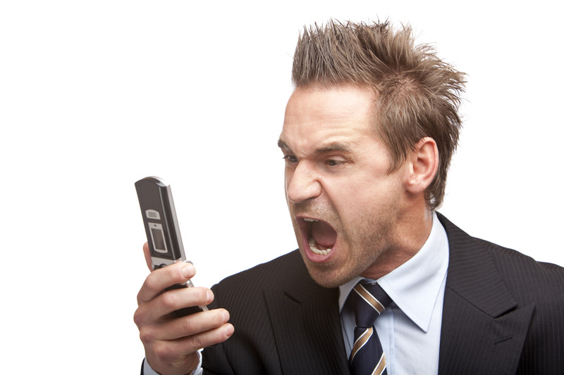
Ljutnja postaje problem ako:
    se iskazuje često,
    je neproporcionalna situaciji koja je uzrokuje
    traje dugo
    interferira sa drugim aspektima našeg života,
    se koristi kao alat da dobijemo ono što želimo,
    vodi ka nasilju i agresiji (vikanje, udaranje, prijetnje),
    se okrene prema nama,
    se izražava prema nekom drugom

Slide 7
Razdražljivost - iritabilnost
Često tremin razdražljivosti implicira da reakcija nije opravdana – ljuti smo bez nekog posebnog razloga
Razdražljivost je prije predispozicija nego emocija
Razdražljiva osoba - lako postane ljuta
Razdražljivost je paradoksalan osjećaj – mogu ga izazvati neke pojave, stvari ali možemo se i probuditi razdražljivi bez nekog posebnog razloga

Slide 8
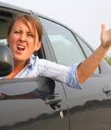
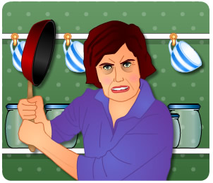
Ima li razdražljivost svrhu
Smisao razdražljivosti je da je neopravdana i neodgovarajuća – više je refleksija raspoloženja nego nečega što je netko napravio
Ljudi koji su poznati kao razdražljivi stalno drže druge ljude na oprezu – stalno ih se mora tretirati pažljivo i u rukavicama

Slide 9
Simptomi ljutnje
Emocionalni simptomi
Ljutnja, bijes, razdražljivost
Kognitivni simptomi
Misli da ih ljudi namjerno žele iznervirati; prazna glava u fazi jake ljutnje; misli se najgore o ljudima; sve se vidi kao veliki problem; ponašanje drugih se vidi kao nepravedno
Tjelesni simptomi
Ubrzani otkucaji srca, povećani krvni tlak, povećanje energije hormona (adrenalina i noradrenalina), stezanje u prsima, brzo disanje, napetost mišića, osjećaj vrućine, znojenje, glavobolja
Bihevioralni simptomi
Glasno i brzo govorenje, vikanje, svađanje, napadanje drugih ljudi, lupanje vratima, bacanje stvari,

Slide 10

+
Količina ljutnje
efikasnost
-
Notes:
Koliko ljutnje trebamo pokazati drugima da utječemo na njihovo ponašanje – široki je dijapazon
ako pokazujemo puno ljutnje obično ne postižemo željeni rezultat – jer tada ljudi postaju ljući
ljutnja kao i sol dolazi u malim količinama ako uopće, previše sve uništava

Slide 11
Model razdražljivosti i ljutnje
3. Razumijevanje ljutnje u kognitivno bihevioralnim terminima - Što nas ljuti?
Model će nam pomoći predvidjeti kad ćemo se razljutiti ili biti razdražljivi i prevenirati da se to dogodi
Studije pokazuju da je BKT terapija izbora za probleme sa ljutnjom – mnogi ljudi koji imaju problem sa ljutnjom vide poboljšanje koristeći materijale samopomoći ili prolaze kroz više formalne terapije sa terapeutom

Slide 12
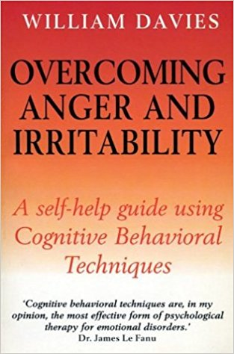

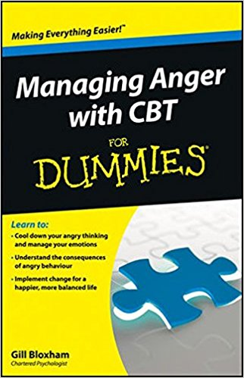
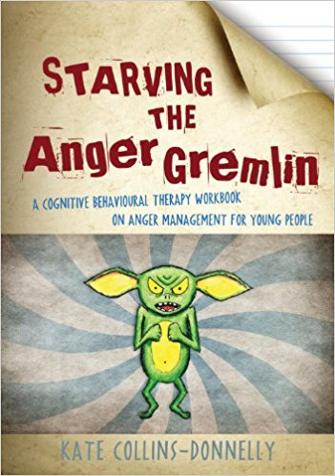


Slide 13
MODEL LJUTNJE
Vjerovanja
-Proizlaze iz odgoja i iskustva
- Imaju dalekosežan efket
Vjerovanja o
sebi i drugim ljudima
ljutnji i kako je treba izraziti
inhibicijama
tome koji odgovori su legitimni
Okidač
Ljutnja
Inhibicija
Odgovor
Procjena/prosudba
Okidač
Raspoloženja
Loša i dobra
Najveći utjecaj na raspoloženje imaju:
Zdravlje
Cirkadijurni ritam
Vježbanje
Prehrana
Korištenje droga
Kvaliteta sna
Životni stres
Socijalni faktori

Slide 14
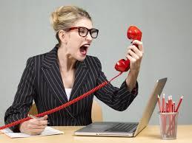
Okidač
1. Iritansi(kašalj, puhanje nosa, promet, susjedi) – vanjski i unutarnji
2. Troškovi (financijski, vremenski – čekanje kod liječnika, gubitak obraza, bilo koji drugi gubitak – polupana vaza)
3. Kršenje pravila (pravila ponašanja bračnih partnera, pravila ponašanja prijatelja, pravila o krađi, laži)
  Te tri kategorije mogu biti i izmješane
  Jako je važno znati što nas ljuti
  Skala dimenzija reakcija ljutnje

Slide 15
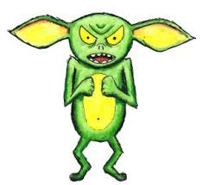
TEHNIKE
Tehnika pisanja dnevnika
Za identifikaciju okidača
Uputa: svaki put kad se naljutite, najbrže što možete nakon događaja, detaljno koliko god možete opišite događaj i Vaš odgovor
Događaj (uključiti datum, dan, vrijeme)
Odgovor (što ste napravili)
Notes:
Detekcija i indentifikacija okidača je pola puta do uspjeha
Redovito čitanje dnevnika– da se dobije bolji uvid u okidače
Iako možda problem može biti u procjenama ili vjerovanjima, važnije je prvo osvijestiti okidače - događaje koji dovode do ljutnje, a tek onda raditi na drugim stvarima
Bolje je prvo osvijestiti okidače nego o sebi misliti kao osobi koja se lako ljuti
Ponekad je teško vidjeti točno što je okidač – jer doslovan okidač i procjena mogu biti pomiješani, jednako kao i odgovori – bilo bi dobro ih raspetljati – dnevnik i tu služi
Može se napraviti lista okidača i dati klijentu da mu pomogne napraviti svoju

Slide 16
MODEL LJUTNJE
Vjerovanja
-Proizlaze iz odgoja i iskustva
- Imaju dalekosežan efket
Vjerovanja o
sebi i drugim ljudima
ljutnji i kako je treba izraziti
inhibicijama
tome koji odgovori su legitimni
Okidač
Ljutnja
Inhibicija
Odgovor
Procjena/prosudba
Raspoloženja
Loša i dobra
Najveći utjecaj na raspoloženje imaju:
Zdravlje
Cirkadijurni ritam
Vježbanje
Prehrana
Korištenje droga
Kvaliteta sna
Životni stres
Socijalni faktori

Slide 17
Procjena/prosudba
Izražena je automatskim mislima - kognitivne distorzije – iskrivljeno mišljenje – pogreške ili nekorisne misli
POGREŠKE U MIŠLJENJU
SELEKTIVNA PERCEPCIJA | KATASTROFIZIRANJE
ČITANJE MISLI | PERSONALIZACIJA
SVE ILI NIŠTA MIŠLJENJE | TUNELSKO GLEDANJE
EMOCIONALNO ZAKLJUČIVANJE | NEGIRANJE POZITIVNOG
PRETJERANA GENERALIZACIJA | PRETJERANO UVELIČAVANJE/UMANJIVANJE

Slide 18
PRIMJER
Okidač: Justin ima bučne susjede koji puštaju glasnu glazbu. To se događa svki tjedan i traje do dva sata.
Procjena: „Oni to rade namjerno da bi me uzrujali, nije ih briga što ja mislim”
Pogreška: čitanje misli /emocionalno zaključivanje
Okidač: Anin muž jede hranu jako glasno i priča s njom istovremeno
Procjena: „Ne mogu podnijeti način kako jede, tako pokazuje da nije moj tip osobe”
Pogreška: emocionalno zaključivanje/pretjerena generalizacija

Slide 19
Tehnika pisanja dnevnika - proširenje
TEHNIKE
Okidač: Opišite događaj što detaljnije, bez misli i reakcije
Procjena/prosudba: Napišite misli koje su vam prolazile kroz glavu
Odgovor: Opišite što ste točno radili u toj situaciji
Korisnije procjene: Kako još možete procijeniti situaciju?
Koje ste pogreške u mišljenju radili dok ste procijenjivali događaj?
Da imate jednog sveznajućeg, mudrog prijatelja, kako bi on vidio ovu situaciju?
Je li moguće preoblikovanje događaja? (čaša je poluprazna, ili polupuna)
Kakva bi bila cost-benefit analiza situacije?

Slide 20
Tehnika 4 koraka analize procjene
TEHNIKE
Identifikacija i odbacivanje - korekcija pogrešaka mišljenja
1. Analiza procjena i uočavanje pogrešaka mišljenja
2. „Tehnika prijatelja”
3. Preoblikovanje okidača
4. Cost benefit analiza procjena
Notes:
Tehnika prijatelja – kako bi prijatelj procijenio situaciju za mene (moćna tehnika ako se koristi redovno i ako se može zamisliti slika prijatelja koji ne mora biti realan – ali da je netko na našoj strani) – ili zamisliti što biste vi rekli prijatelju u toj situaciji?
3. Preoblikovanje okidača – traženje dobrih aspekata događaja ili vidjeti ih u nekoj novoj perspektivi (polupuna ili poluprazna čaša) - staviti događaj u potpuno novi kontekst – tri načina:
Fokusirati se na dobar aspekt situacije
Misliti da se poboljša kvaliteta odnosa, a ne pogorša
Vidjeti ponašanje koje nas ljuti kao ponašanje koje nam je važno i vrijedno
4. Cost benefit analiza procjena – ispitujemo trošak i korist procjene situacije u kojoj jesmo i tražimo efikasniji način – gledamo pro i contra u nekoj situaciji

Slide 21
PRIMJER
13 godišnjem Natanaelu slučajno je ispala šalica na pod i slomila se, majka je izgubila razum od ljutnje.
Majčina procjena je: „Natanael je razmažen, ne razumije da stvari koštaju, nije ga briga. On misli da ja moram čistiti za njim, kupovati mu što poželi i ponašati se kao njegov rob. Vrijeme je da nauči lekciju.”
Koje je pogreške učinila majka
Koja je moguća alternativa za procjenu „tehnikom prijatelja”
Kako majka može preoblikovati situaciju?
Kako bi izgledala cost benefit analiza koju bi majka napravila. Možete li sugerirati bolju procjenu?

Slide 22
Majka je koristila emotivni jezik („Nije ga briga”, „On misli da se ja moram ponašati kao njegov rob”, „Vrijeme je da nauči lekciju”), čitanje misli (kako majka zna da ga nije briga), pretjerana generalizacija (samo zato što mu je ispala šalica ne znači da ga nije briga za stvari ili da vidi majku kao roba)
Sveznajući prijatelj može reći: „Ok, pa koliko košta jedna šalica? Je li to zaista toliko važno? Možeš ga zamoliti da počisti za sobom tu razbijenu šalicu, to bi mogla biti dobra lekcija, smiri se i daj mu da počisti to smeće”
Moguće preoblikovanje bi bilo da majka misli da je to dio razvoja Natanaela– „Naučit će ako napravi pogrešku, pa je onda mora ispraviti – počistiti za sobom”
Cost benefit analiza procjene majke je da je trošak veliki (Natanael je pod stresom, majka je ljuta i pogoršava se odnos sa sinom), a korist te procjene može biti malen – Natanael bi mogao biti pažljiviji idući put ali možda bi mogao biti i još nervozniji kad uđe u kuhinju sa mamom

Slide 23
Kako možemo napraviti trajne promjene –
RCR TEHNIKA
TEHNIKE
REVIEW – CONSOLIDATE – RECORD
Review – pregled događaja koji nam se događaju, a izazivaju ljutnju – radimo analizu 4 koraka da dođemo do korisnije procjene – svrha je da se formira korisna procjena – u našem interesu – radi se novi put u našem mozgu
Consolidate – objedinjavanje novih, korisnijih procjena tako da se ponašamo u skladu s njima - cilj je ponašati se na novi način
Record – bilježenje –zapisivanje kratkog izvještaja što se dogodilo – težak rad se isplatio – drugi ne pate od vaše ljutnje a vi vidite stvari na drugačiji način
Notes:
Pregled uspjeha i kosolidiranje kao template za buduće dobro ponašanje
Pregled – pregled situacije koja je prošla i ponovi je ponovo – kad stvari idu dobro imaš dobar template za buduće uspjehepa je korisno kosolidirati i ispitati taj template – predložak ili šablonu
Bitno je osvijestiti što smo napravili – pregledati uspjeh i uživati u trentunu, kako su nova vjerovanja pomogla

Slide 24

TEHNIKE
Bihevioralni eksperiment
Psihoedukacija
Vođena imaginacija
Problem solving

Slide 25
Dnevnik misli 240str
Datum | Situacija | Emocija Intenzitet 0-100% | Automatska misao Stupanj uvjerenja 0-100% i koja je najjača misao | Dokaz za najjače uznemiru-juću misao | Dokaz protiv najjače uznemiru-juće misli | Adaptivni odgovor i stupanj vjerova-nja u nju | Koliko sada vjerujete u svaku misao i koliki je intenzitet emocija | Što ćete poduzeti
Fri 2nd | Vozim se doma sa posla. Drugi vozač se naglo prestrojio ispred mene, morao sam naglo zakočiti. | Ljutnja 100% Bijes 100% | Učinio je to namjerno 90% Koji idiot 100% Mogao sam se unesrećiti 80% On misli da sam ja slabić 100% | On je odabrao baš mene da se ispred mene prestroji, a ne ispred nekog drugog auta. | On mene zapravo ne pozna, pa vjerojatno nema neko mišljenje o meni. On je upalio svjetla i mahnuo mi rukom što sam ga propustio. | Kad se ljudi prestroje ispred mene, to nema ništa sa mnom osobno. Ako to uzimam osobno samo se jako uzrujam i naljutim. | On misli da sam ja slabić (50%) Ljutnja (50%) Bijes (40%) | Upali radio i slušaj svoju najdražu pjesmu , diši mirno i reci sebi da je on idiot a ne ja.
TEHNIKE
Zapis disfunkcionalnih misli

Slide 26
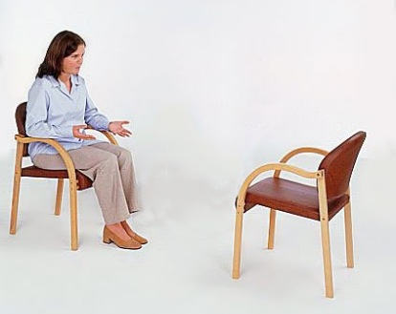
Malo drugačije tehnike....
TEHNIKE
„Tehnika stolice” – davanje savjeta samom sebi o ljutnji u opuštenom stanju – koji je najbolji način da postanemo manje ljutim– kako tehniku učinti jačom:
dvije stolice – sa jedne klijent govori zamišljenoj
osobi na drugoj stolici o problemu, zatim
sjedne na tu drugu stolicu i daje si savjete –
odvajanje na dvije stolice pomaže nam odvojiti
problem od savjeta – (ljudi sami sebi daju
najbolje savjete ako se pretvaraju da su
Sigmund Freud☺) –
može se i bilježiti na mobitel svaka faza
Važno je samo slušati – ne upadati samom sebi u riječ

Slide 27
MODEL LJUTNJE
Vjerovanja
-Proizlaze iz odgoja i iskustva
- Imaju dalekosežan efket
Vjerovanja o
sebi i drugim ljudima
ljutnji i kako je treba izraziti
inhibicijama
tome koji odgovori su legitimni
Okidač
Ljutnja
Inhibicija
Odgovor
Procjena/prosudba
Raspoloženja
Loša i dobra
Najveći utjecaj na raspoloženje imaju:
Zdravlje
Cirkadijurni ritam
Vježbanje
Prehrana
Korištenje droga
Kvaliteta sna
Životni stres
Socijalni faktori
Notes:
Potpuno je nebitno jesu li vjerovanja istinita ili ne, svakako utječu na ponašanje osobe
Vjerovanja dolaze iz našeg iskustva – puno ih dolazi iz djetinjstva, školovanja, odgoja i nisu nikada revidirana.
Na temelju vjerovanja, mi stvaramo pravila za sebe
Vjerovanja su i u osnovi inhibicija – „Ne smijemo udarati ljude”, „Nije dobro vikati”
Ljudi čak imaju i vjerovanja o našim odgovorima – neki vjeruju da je agresivan odgovor neodgovarajući, ali da je durenje u redu

Slide 28
Vjerovanja
Koja su to nekorisna vjerovanja koja djeluju na percepciju ljudi
Stvari moraju biti onakve kako ja želim da budu – grozno je ako to nije tako
Ljudi me ne primjećuju osim ako ne pokažem da sam ljuta ili razdražljiva
Roditelj/nadzornik/rukovoditlej treba biti oštar, grub
Drugi ljudi su sebični, egoistični i nisu od pomoći
Dobro je biti ljut na policajca, zaštitara i udariti ga
Ako ljudi pogriješe, moraju biti kažnjeni
Drugi ljudi su neprijateljski raspoloženi – stalno moraš biti na oprezu jer koriste svaki trenutak da te ponize

Slide 29
Ljudi me ne primjećuju osim ako ne pokažem da sam ljut ili razdražljiv
PRIMJER
Ako ljudi pogriješe, moraju biti kažnjeni
Alen se osjeća grozno jer je udario sina koji nije napisao zadaću i lagao mu je o tome.
Omar, Carlos i Ryan sjede u baru, blizu vrata. Tijekom večeri
četvero ljudi je ušlo u bar i nije zatvorilo vrata. Kad je peta osoba ušla,
Omar se razljutio i viknuo na tu osobu.
Drugi ljudi su sebični, egoistični i nisu od pomoći
Ako ljudi pogriješe, moraju biti kažnjeni

Slide 30
Razvoj korisnijih vjerovanja
TEHNIKE
„AA metoda” - metoda za promjenu nekorisnih u korisna vjerovanja
Razvoj boljih alternativnih vjerovanja
Razvoj aktivnosti u skladu sa novim vjerovanjima
Lijepo je kad su stvari onakve kako bih ja željela da jesu, ali nije kraj svijeta ako nisu
Stvari moraju biti onakve kako ja želim da budu – grozno je ako to nije tako

Slide 31
Ljudi me ne primjećuju osim ako ne pokažem da sam ljuta ili razdražljiva
Iako nekada možeš učiniti da ljudi rade ono što želiš kad si ljut, ali nikad ih ne dobiješ na svoju stranu. Bolje je razgovarati i uvjeravati ih
Premda postoje ljudi koji su jako sebični i egoistični, večina ljudi će pomoći ako ih se pita za pomoć
Drugi ljudi su sebični, egoistični i nisu od pomoći
Premda postoje ljudi koji mogu biti neprijateljski, većina ljudi podržava jedni druge
Drugi ljudi su neprijateljski raspoloženi – stalno moraš biti na oprezu jer koriste svaki trenutak da te ponize

Slide 32
Korištenje kartica za suočavanje ili cue-card – npr. nekorisna vjerovanja napisati na jednu stranu, a korisna na drugu, mogu se koristiti boje i slično
Razvoj aktivnosti u skladu sa novim vjerovanjima
Misliti drugačije nije dovoljno – potrebno je djelovati u skladu sa novim mislima i novim vjerovanjima – nova vjerovanja i nova ponašanja su moćna kombinacija
Dva su načina:
Zamisli osobu sa novim, korisnijim vjerovanjima kako se ponaša i imitiraj je
Nađi role model za sebe – misli na nekoga tko se ponaša u skladu sa novim vjerovanjima, zamisli što bi napravio i napravi ti
Imitiranje ponašanja efikasno kosolidira nova vjerovanja

Slide 33
MODEL LJUTNJE
Vjerovanja
-Proizlaze iz odgoja i iskustva
- Imaju dalekosežan efket
Vjerovanja o
sebi i drugim ljudima
ljutnji i kako je treba izraziti
inhibicijama
tome koji odgovori su legitimni
Okidač
Ljutnja
Inhibicija
Odgovor
Procjena/prosudba
Raspoloženja
Loša i dobra
Najveći utjecaj na raspoloženje imaju:
Zdravlje
Cirkadijurni ritam
Vježbanje
Prehrana
Korištenje droga
Kvaliteta sna
Životni stres
Socijalni faktori

Slide 34
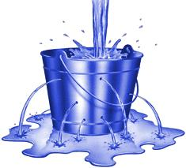

Ljutnja
Ljutnja se može pomaknuti, premjestiti
Ljutnja je aditivna po svojoj prirodi – zbraja se
Rekreacijska ljutnja
„Kap koja je prelila čašu”

Slide 35
TEHNIKE
„Skala za procjenu količine intenziteta emocija”
0% | 25% | 50% | 75% | 100%
Uopće nisam ljuta | Donekle ljuta | Srednje ljuta | Prilično ljuta | Najveća ljutnja ikada
„Tehnika role modela”: pitati se: „što bi osoba X učinila u ovoj situaciji?”
Kad smo ljuti – važno je znati da je to privremeno stanje i da je jako važno odmaknuti se i koncentrirati se na nešto drugo
Notes:
Klijent se uči procjenjivati intenzitet doživljenih emocija – testiranje uspješnosti neke intevencije

Slide 36
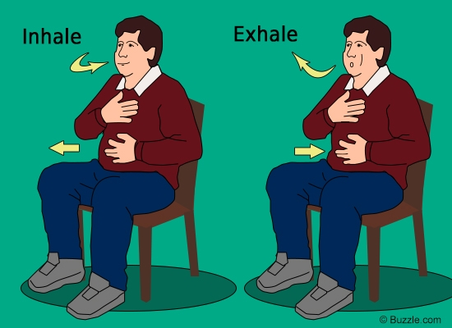
TEHNIKE
Fizički simptomi kod ljutnje su jako jaki –
učenje kontroliranja ljutnje i fizičkih
senzacija
Abdominalno disanje
Progresivna mišićna relaksacija
Tehnike relaksacije
Notes:
Sve te tehnike se rade u opuštenom stanju
kako bi se mogle primjeniti u situaciji ljutnje

Slide 37
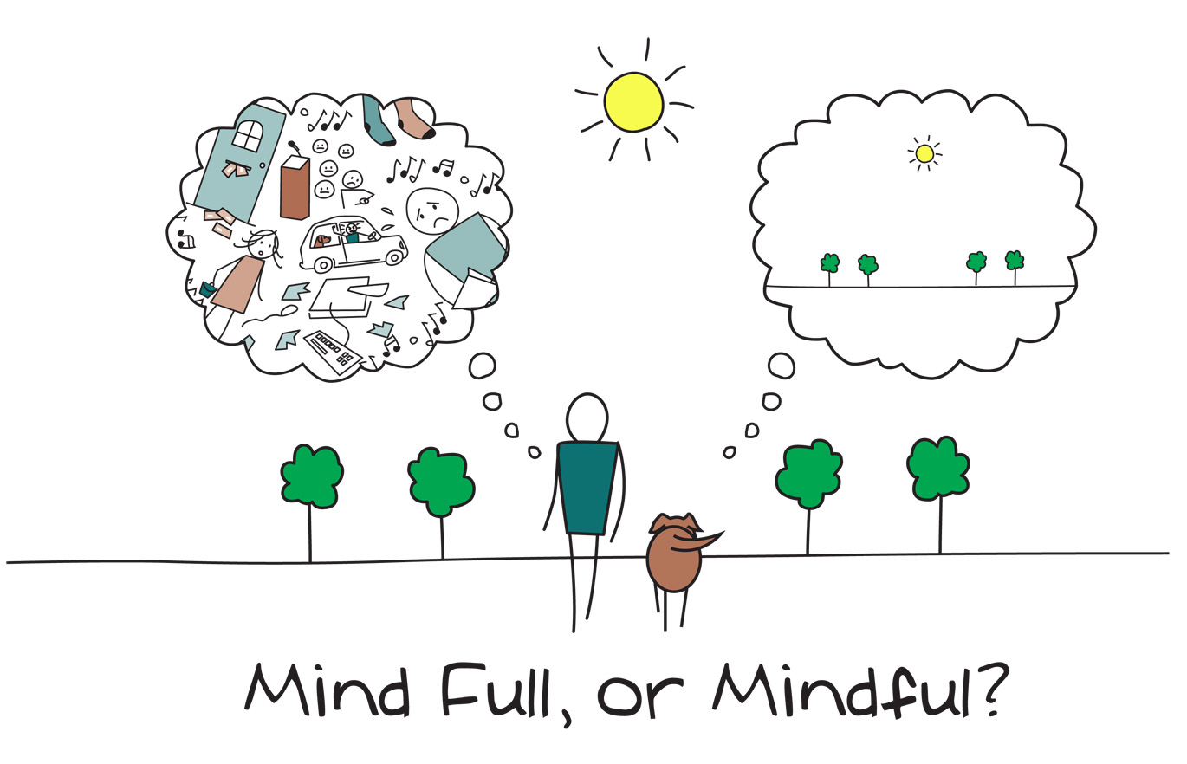
Mindfulness
TEHNIKE
Opažanje i opisivanje svega što se u nama događa na neprosuđujući način
U stanju ljutnje mogu se opaziti emocije – kao što su npr: razočarenje, frustracija, tuga, osjećaj odbacivanja, samoće, ljubavi, požude
Mnogi ljudi umjesto da kažu da ih je netko razočarao, kažu da su ljuti na nekoga – i to zbilja i osjećaju – jer su dodali jedan sloj procjene i prosudbe na osjećaj razočaranosti – ljutnja je često drugi sloj (razočaranost je prvi)
Ako naučimo prepoznati razočaranost, možemo izbjeći drugi sloj ljutnje
Notes:
Kako naučiti biti samo razočarani, bez ljutnje – tako da se ne prosuđuje i procjenjuje
„Ja sam razočarana, da, što onda, takav je život, nije prvi put niti zadnji da sam razočarana.” Tako spriječimo nadgradnju ljutnje.
ljutnja često nije prva emocija – druga je!
U mindfulness terminima – samo opažamo i opisujemo svoje emocije bez prosuđivanja – to ne mijenja povrijeđenost, ali nema ljutnje

Slide 38

briga
ljubomora
sram
Što stoji iza ljutnje?
anksioznost
tuga
povrijeđenost
strah
osramoćenje
frustracija
krivnja
razočarenje

Slide 39
Jačanje pravoga sebe
TEHNIKE
ACT terapija (Steven Hayes, Kirk Strosahl i Kelly Willson– Terapija prihvaćanjem i posvećenošću označava
Prihvaćanje misli i osjećaja i drugih stvari koje su izvan kontrole
Posvećivanje življenju u skladu sa svojim vrijednostima
Poduzimanje akcije, u skladu sa svojim vrijednostima
Tako se jača pravi ja,pravi self pa je velika šansa da ljutnja ne može prevladati i preuzeti osobu
Ali koje su naše vrijednosti? Znamo li?
Kompetentan, ljubazan, odgovoran, poštovan, posvećen, zabavan, lojalan, pošten, timski radnik, empatičan, mudar, siguran, voli učiti, prijateljski, optimističan....

Slide 40
MODEL LJUTNJE
Vjerovanja
-Proizlaze iz odgoja i iskustva
- Imaju dalekosežan efket
Vjerovanja o
sebi i drugim ljudima
ljutnji i kako je treba izraziti
inhibicijama
tome koji odgovori su legitimni
Okidač
Ljutnja
Inhibicija
Odgovor
Procjena/prosudba
Raspoloženja
Loša i dobra
Najveći utjecaj na raspoloženje imaju:
Zdravlje
Cirkadijurni ritam
Vježbanje
Prehrana
Korištenje droga
Kvaliteta sna
Životni stres
Socijalni faktori

Slide 41
Zašto nismo ljuti cijelo vrijeme?
Inhibicije
Stalno smo izloženi okidačima, ljudi čine stvari koje nas koštaju, krše pravila – a mi nismo stalno ljuti
(Nikolina vodi dijete kod liječnika, dugo čeka, svi su naručeni u 2 sata, ali doktoru ništa ne govori koliko je ljuta)
INHIBICIJE – zabrane – samo-kontrolni mehanizam
Inhibicije su kočnice za ljutnju – sprečavaju nas da odemo predaleko

Slide 42
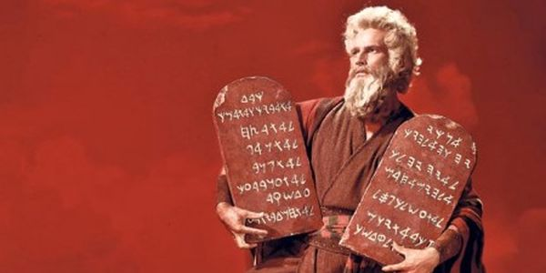
Unutarnje inhibicije – moralne
Vezane su za pravila koja su ljudi izmislili ili potpisali – korisno je imati ih jasno u mislima i pridržavati ih se.
(Nije u redu vikati na druge ljude.Nije u redu često biti ljut na ljude.)
Vanjske inhibicije – praktične
inhibicije koje su osnovane na svjesnosti o strašnim posljedicama koje nas mogu zadesiti ako poduzmemo neku akciju i na procjeni da akcija nije proporcionalna događaju
Notes:
Možemo izabrati pokazati ili ne ljutnju prema drugima
Što je moralno a što ne? Što kad bi se svi ponašali na taj način/ pridržavanje pravila ponašanja
Modeliranje ponašanja

Slide 43
PRIMJER
Tom ima susjede koji slušaju glasno glazbu. Zašto ne ode do susjeda i ljutito se požali
Unutarnja inhibicija: „Treba biti tolerantan prema susjedima”
Vanjska inhibicija: „Ako to učinim, vjerojatno će se i oni požaliti čim ja napravim neku buku, i možda me čak i ogovarati po cijelom susjedstvu”
Suprug jako glasno žvače dok jede i mljacka. Zašto mu ne kažemo ljutito da prestane
Unutarnja inhibicija: „Moram se truditi i smanjiti količinu prigovaranja, nije to tako strašno
Vanjska inhibicija: „Imam i ja svojih loših navika, pa ako se ja požalim na to, on će se vjerojatno požaliti na stvari koje njega nerviraju”
Notes:
Važno je da možemo spriječiti ili kontrolirati našu ljutnju
To ne znači da je ne treba nikada izraziti
Inhibicije su kao kočnice na autu – nekad zaustave kretanje auta, ali često samo osiguravaju da se auto kreće odgovarajućim tempom, brzinom

Slide 44
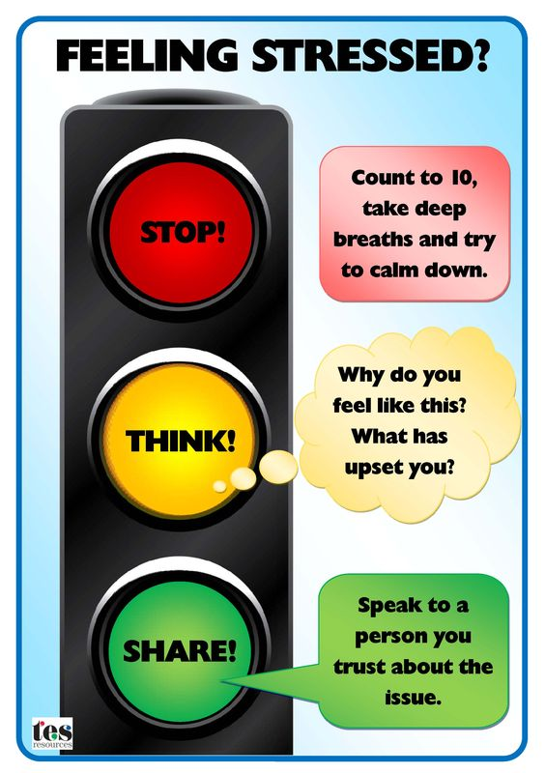
Tehnika semafora
TEHNIKE
FEELING ANGRY?
Kako koristiti inhibicije kada želimo djelovati
na temelju njih – „tehnika semafora”
Stop – čim osjetimo ljutnju – zaustavljamo se –
kao auto na crveno svjetlo na semaforu (brojite do 10)
Pozor – žuto – čekamo da ljutnja splasne, i da smislimo bolji odgovor
Idi – zeleno - kad se upali krećemo – ponašamo se svrsishodnije i bez ljutnje, razumno („ohlađeno”)

Slide 45
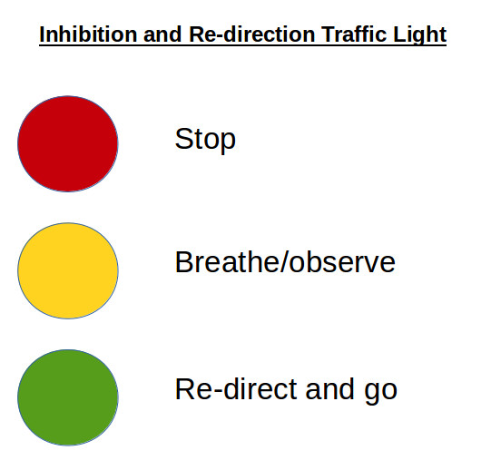
PRIMJER
Npr. Natanael je slupao šalicu
zvuk pada šalice na pod izazvao je kod majke navalu ljutnje - nije rekla ništa, i čekala je da ljutnja padne na neku nižu razinu
kad je ljutnja malo pala – smišlja bolji odgovor
još uvijek osjeća ljutnju ali kaže: „Molim te počisti nered i baci u kantu polupanu šalicu i budi dobar dečko”

Slide 46
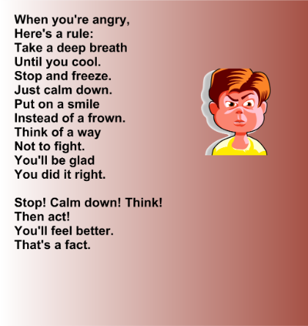
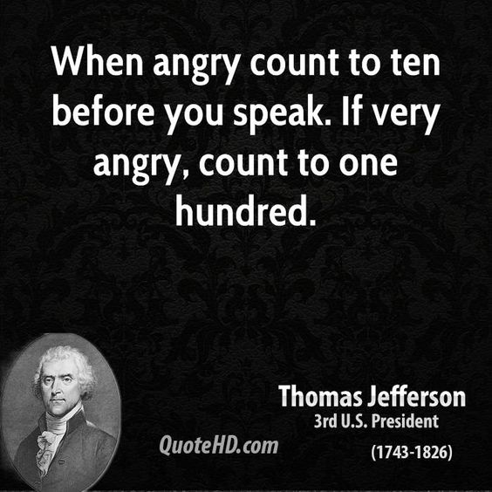

Slide 47
MODEL LJUTNJE
Vjerovanja
-Proizlaze iz odgoja i iskustva
- Imaju dalekosežan efket
Vjerovanja o
sebi i drugim ljudima
ljutnji i kako je treba izraziti
inhibicijama
tome koji odgovori su legitimni
Okidač
Ljutnja
Inhibicija
Odgovor
Procjena/prosudba
Raspoloženja
Loša i dobra
Najveći utjecaj na raspoloženje imaju:
Zdravlje
Cirkadijurni ritam
Vježbanje
Prehrana
Korištenje droga
Kvaliteta sna
Životni stres
Socijalni faktori

Slide 48
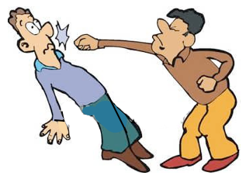

Odgovor
Mi smo odgovorni za svoje odgovore
Ako je naš odgovor prihvatljiv (ne ljutnja)
onda stvarno nije važno kakva su naša vjerovanja,
kakvo nam je raspoloženje, što nas uzrujava –
svi vide samo naš odgovor – ne zanima ih što
se događa u našim glavama
Ali - ako odgovorite ljutnjom –
vi ste ljuta osoba – a to ne želimo

Slide 49
TEHNIKE
Kako to postići? Postoje tri dobra načina da stvorimo dobar odgovor:
„tehnika semafora”
tehnika modeliranja svog ponašanja na temelju nekog modela – imitacija (pravila za odabir modela)
„tehnika pregleda” – kako objedinjavamo misli - pregledom
dobrih i loših događaja, i učimo lekcije iz njih
Možemo kombinirati tehnike - uvježbavamo buduće odgovore gdje doslovno predviđamo potencijalne okidače koji izazivaju ljutnju i vježbamo odgovore koje želimo

Slide 50
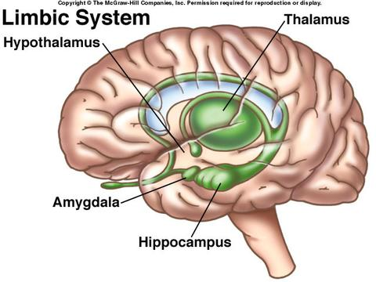
Što se događa u mozgu kad smo ljuti
Notes:
Ključan je limbički sustav – periferni dio mozga
Amigdala i hypothalamus su odgovorni za naše emocije – primitivni dio mozga – reptilski mozak – stari mozak
Kad smo preplavljeni sa ljutnjom ili nekom drugom jačom emocijom to se katkada kaže da je „amigdala otela ostali dio mozga” – naš kapacitet za racionalne misli je otet - kao da smo” izvan sebe” – postoji manjak zdravog razuma
Cerebralni cortex je odgovoran za mišljenje, planiranje, inhibicije, kretanje, razumijevanje slika
Limbički sustav – primitivni dio mozga nije samo odgovoran za jake emocije koje mogu biti loše, već i za emocije koje vode ka hrabrosti, altruističkom ponašanju i slično
Problem je što primitivan mozak radi brže od racionalnog mozga – tako da mi postanemo ljuti prije nego što racionalni mozak ima uopće misao o situaciji
Često se dogodi da postanemo ljuti trenutačno i reagiramo trenutačno i često žalimo za tim – i tada ništa ne mislimo jer je reakcija došla iz primitivno mozga

Slide 51
MODEL LJUTNJE
Vjerovanja
Proizlaze iz odgoja i iskustva
Imaju dalekosežan efket
Vjerovanja o
Sebi i drugim ljudima (djeluje na procjenje)
Ljutnji i kako je treba izraziti
Inhibicijama
Koji odgovori su legitimni
Okidač
Ljutnja
Inhibicija
Odgovor
Procjena/prosudba
Raspoloženja
Loša i dobra
Najveći utjecaj na raspoloženje imaju:
Zdravlje
Cirkadijurni ritam
Vježbanje
Prehrana
Korištenje droga
Kvaliteta sna
Životni stres
Socijalni faktori

Slide 52

Raspoloženja
Fluktuacija raspoloženja vodi ka neugodnom efektu (osjećaja „razdražljivosti” bez nekog posebnog okidača)
Raspoloženje nije slučajnog tijeka – možemo raditi na tome da bude stabilno i dobro ako pravilno živimo

Slide 53
RASPOLOŽENJE
Bolest (mentalna ili fizička)
Rutina (vrijeme obroka i spavanja – cirkadijurni ritam)
Vježbanje
Droge (kofein, alkohol, nikotin, rekreacijske droge)
Prehrana (siromašna ili prebogata)
Spavanje
Stres
Socijalni faktori (gubitak, odvajanje, razvod, usamljenost)

Slide 54
Dobra i loša raspoloženja
Situacija | Kako Tom vidi stvari kad je u DOBROM RASPOLOŽENJU | Kako Tom vidi stvari kad je u LOŠEM RASPOLOŽENJU
Glasno jedenje | Ne primjećuje | Nepodnošljivo
Djeca lome stvari | Nezgode se događaju, ja sam polomio puno stvari kad sam bio dijete | Dovodi me do ludila, neoprezni su i nemarni i neobazrivi
Čekanje dva sata sa djetetom kod liječnika | Bar imam priliku popričati sa drugim mamama i upoznati ih | Ulazim u sobu liječnika i urlam na liječnika
Neposlušna djeca | Nema se smisla ljutiti na djecu, ne mogu se promijeniti | Pitam se zašto sam ih uopće imala

Slide 55
Literatura
Davies, W. (2016). Overcoming Anger and Irritability: A Self-Help Guide Using Cognitive Behavioral Techniques. London: Robinson
Myles, P. (2015). The CBT Handbook: A Comprehensive Guide to Using CBT to Overcome Depression, Anxiety, Stress, Low Self-Esteem and Anger . London: Robinson
Collins-Donnelly, K. (2012). Starving the Anger Gremlin: A Cognitive Behavioural Therapy Workbook on Anger Management for Young People (Gremlin and Thief CBT Workbooks). London: Jessica Kingsely

